Slide 1
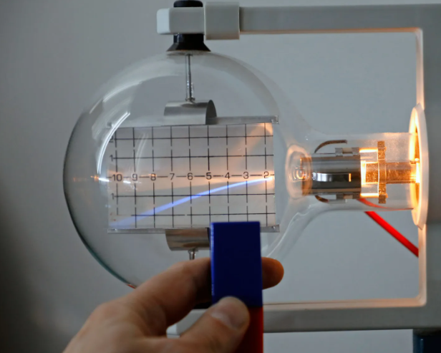
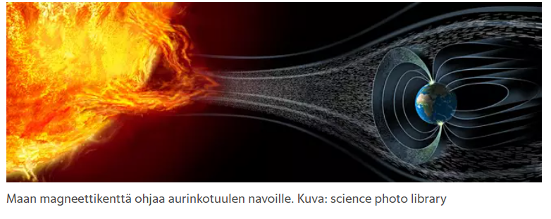
Magneettinen voima
Magneettikentässä liikkuvaan varaukseen kohdistuu magneettinen voima, jos…
varauksen liikesuunta poikkeaa
magneettikentän suunnasta!

Slide 2
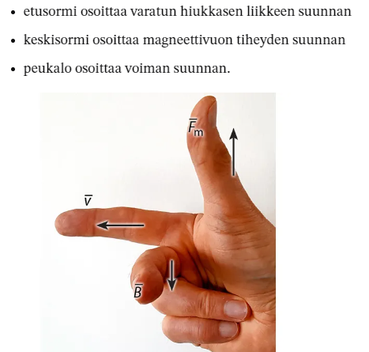
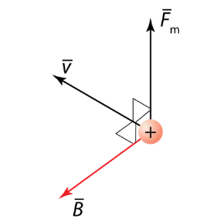
Voiman suunta päätellään oikean käden säännöllä.
Negatiiviselle varaukselle voiman suunta on vastakkainen!

Slide 3
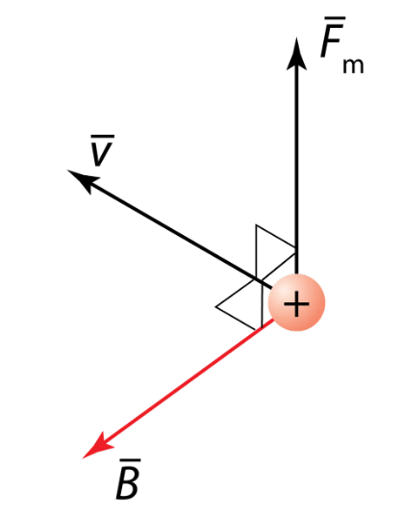
Jos varaus liikkuu kohtisuoraan magneettikenttää vastaan, on siihen kohdistuvan voiman suuruus…
F=QvB
Q=varauksen itseisarvo coulombeina (C)
v= varauksen liikenopeus (m/s)
B= magneettivuon tiheys tesloina (T)

Slide 4
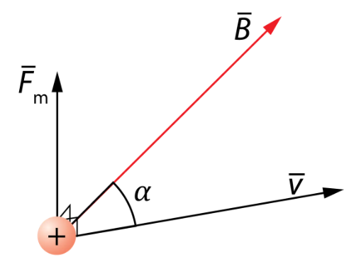
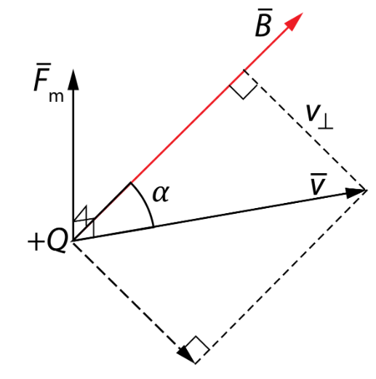
Jos varauksen nopeuden ja magneettikentän välinen kulma ei ole suora…
Lasketaan voima nopeuden
magneettikenttää vastaan
kohtisuoran komponentin
avulla.
Silloin F=QvBsinα

Slide 5
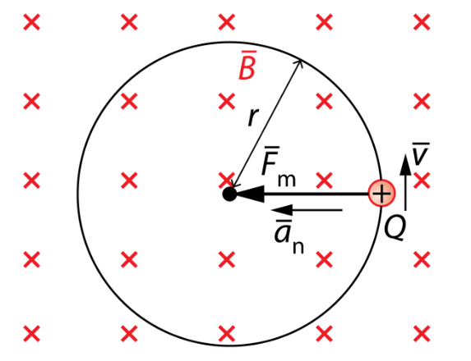
Kun varattu hiukkanen tulee kohtisuoraan homogeeniseen magneettikenttään…
Joutuu se ympyräliikkeeseen.
Magneettinen voima F_{m} on
keskeisvoima.
Varauksella on keskeis-
kiihtyvyys a_{n}

Slide 6
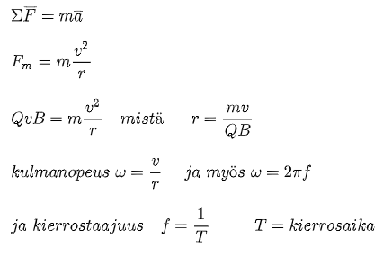
Dynamiikan peruslain mukaan varauksen rataehto…

